Slide 1
Консультация для родителей «Мелкая моторика в развитии ребенка»
Подготовила воспитатель
Козинцева А.Е.

Slide 2
Мелкая моторика – это совокупность скоординированных действий мышечной, костной и нервной систем человека, зачастую в сочетании со зрительной системой в выполнении мелких, точных движений кистями и пальцами рук и ног.

Slide 3
На кистях рук расположено множество аккупунктурных точек, массируя которые можно воздействовать на внутренние органы, рефлекторно с ними связанные. По насыщенности аккупунктурными зонами кисть не уступает уху и стопе. Восточные медики установили, что массаж большого пальца повышает функциональную активность головного мозга, массаж указательного пальца положительно воздействует на состояние желудка, среднего – на печень и почки, мизинца на сердце.

Slide 4
Существует несколько эффективных способов развития мелкой моторики: - игры с мелкими предметами (мозаика, пазлы, бусы, конструкторы и т.д.); - пальчиковые игры; - лепка; - массаж пальцев и кистей; - оригами – японское искусство складывания бумаги.

Slide 5
Совершенствуя и координируя движение пальцев и кистей рук, оригами влияет на общее интеллектуальное развитие ребенка, в том числе и на развитие речи.

Slide 6
Хорошим помощником для развития мелкой моторики у детей станут разнообразные развивающие игрушки, многие из которых родители в состоянии изготовить самостоятельно.

Slide 7
Разноцветные прищепки. Суть игры состоит в том, чтобы научить ребенка самостоятельно прицеплять прищепки.

Slide 8
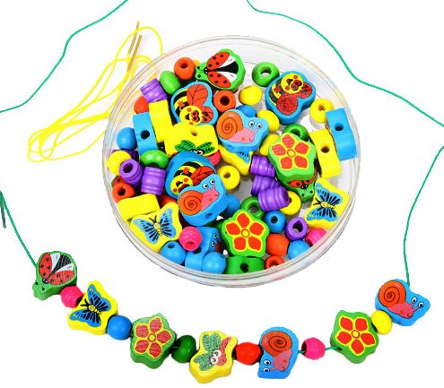
Бусины Величина бусин также зависит от возраста ребенка. Сначала вместо бусин можно использовать шарики от пирамидок с круглыми деталями и нанизывать их на толстый шнурок; затем детали нужно постепенно «измельчать».

Slide 9
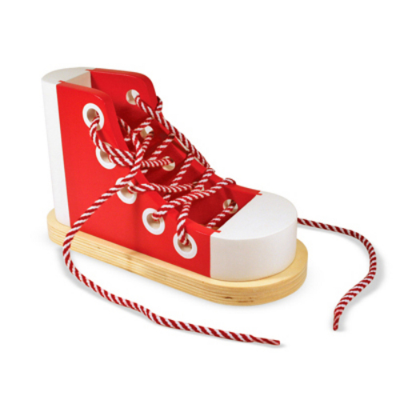
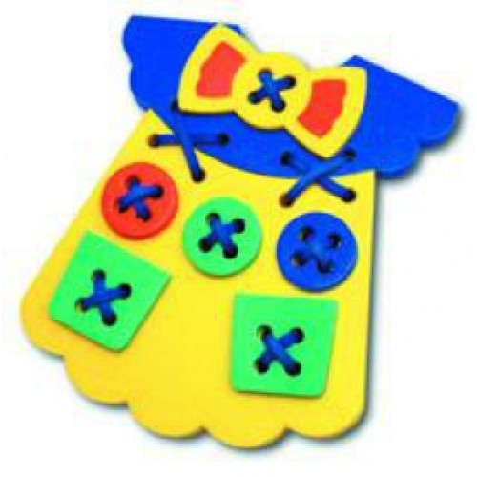
Шнуровки Так как шнуровки бывают разнообразные по «содержанию», имеет смысл обыграть процесс «шнурования»: например попросите ребенка сшить платье для мамы (шнуровка-пуговица) или зашнуровать ботинок (шнуровка-ботинок).

Slide 10
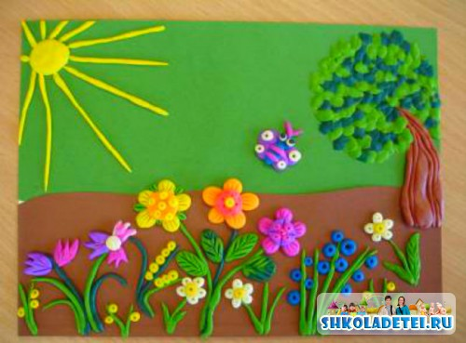
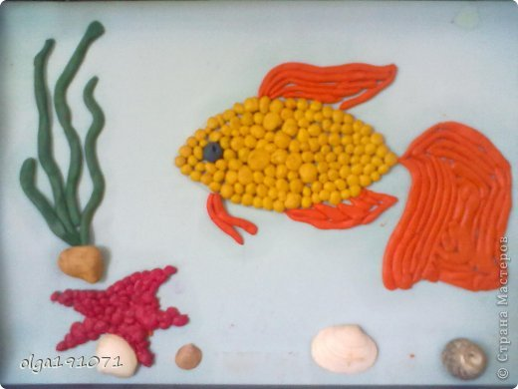
Забавные картинки По листу картона равномерно распределите пластилин и покажите ребенку, как с помощью горошин выкладывать рисунки.

Slide 11
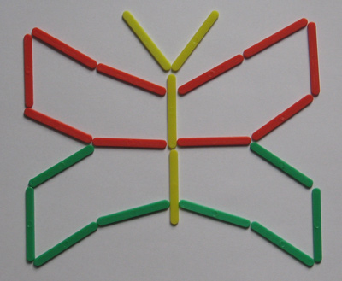
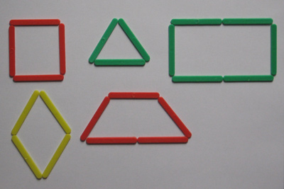
Счетные палочки Покажите ребенку, как с помощью счетных палочек выкладывать различные фигурки. Желательно, чтобы счетные палочки были не гладкие, а ребристые (это служит дополнительным массажем для пальчиков).

Slide 12
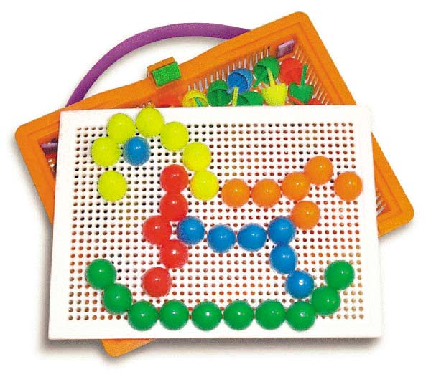
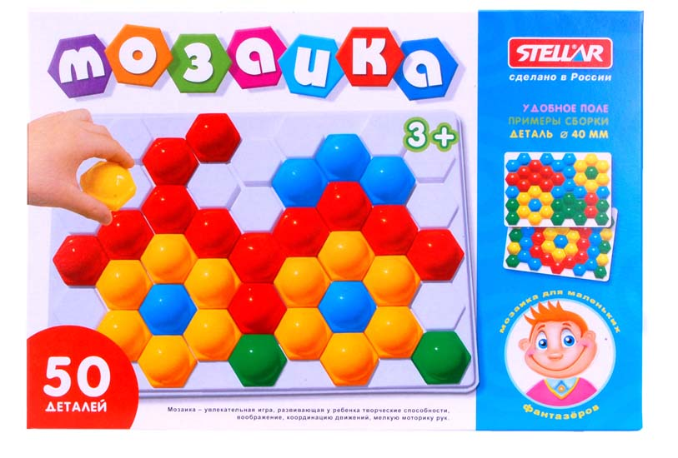
Собирание мозаик (пазлов) Чем больше мелких частей в мозаике, тем эффективнее развивается мелкая моторика. Однако для малышей до 3 лет следует подбирать мозаику из малого количества крупных частей.

Slide 13
Пальчиковые игры Суть занятия состоит в том, чтобы научить ребенка с помощью пальцев изображать какие-то предметы или живых существ. При этом все движения пальцев должны объясняться малышу. Это поможет ребенку разобраться с такими понятиями, как «сверху, снизу, правый, левый» и так далее. После того, как ребенок научится сам выполнять упражнения, можно попытаться разыграть сценки или небольшие сказки, распределив роли между собой и ребенком (например, встреча ёжика и зайчика в лесу).

Slide 14
«Пальцы-пальчики» Предварительно делается лёгкий массаж кистей рук. Приём массажа — растирание. Количество повторов — 2-3. Приём массажа — растирание. Количество повторов — 2-3 для каждого пальчика. Начинать с разгибания кулака по мере перечисления пальцев, а во второй половине текста наоборот, сгибать. В конце резко выпрямить все сразу. Большой палец — дедушка Указательный — бабушка, Средний — папа, Безымянный — мама, А мизинец — я, вот и вся семья!

Slide 15
Замок На двери висит замок. (соединить пальцы обеих рук в замок) Кто его открыть бы мог? (пальцы сцеплены в замок, руки тянутся в разные стороны) Постучали, (не расцепляя пальцы, постучать ладонями друг о друга) Покрутили, (покрутить сцепленные руки в запястьях) Потянули (пальцы сцеплены в замок, руки тянутся в разные стороны) И открыли. (расцепить пальцы)

Slide 16
«Собираем грибы» Предварительно делается лёгкий массаж кистей рук. Приём массажа — растирание. Количество повторов — 2-3. Приём массажа — растирание. Количество повторов — 2-3 для каждого пальчика. Затем загибать пальцы от мизинца. Один, два, три, четыре, пять Мы идём грибы искать Этот палец в лес ушёл, Тот под ёлкой гриб нашёл, Этот мыть и чистить стал Этот съел и растолстел.

Slide 17
Литература: 1. А.П.Савина «Пальчиковая гимнастика для развития речи дошкольников» - Москва, 1999г. 2 С.В. Соколова «Оригами для дошкольников» - Санкт- Петербург, 2004г Информационные ресурсы http://www.boltun-spb.ru – логопедический сайт для заботливых родителей http://www.allwomens.ru – женский информационно-познавательный портал http://manuolog.ru – институт восстановительной медицины http://proigrushku.ru – Детские игрушки и развивающие игры

Slide 18
Спасибо за внимание!

